Slide 1

KURS STRUČNOG OSPOSOBLJAVANJA SUDIJA PRVOG NIVOA
3. PREDAVANJE – DISCIPLINE BACANJA
Prezentaciju i materijal korišćen za izradu je zabranjeno umnožavati, deliti, kopirati, prosleđivati u celosti ili u delovima.
Zabranjeno je koristiti prezentaciju u bilo koje druge svrhe bez dozvole SAS i na način koji propisuje SAS.

Slide 2
TEHNIČKE DISCIPLINE
OPŠTA PRAVILA
Predavač:
Marko Ristov

Slide 3
OZNAKE
INTERNACIONALNE OZNAKE
  DNS - nije startovao
  DNF - nije završio trku ili višeboj
  NM - bez rezultata
  DQ - diskvalifikacija (uz DQ se uvek piše i član pravila)
  „O“ - ispravan skok kod skoka uvis i skoka motkom
  „X“ - neispravan pokušaj (skok ili bacanje)
  „-“ - propušten pokušaj
  r - odustao od daljeg takmičenja
  Q - kvalifikovan u narednu rundu po plasmanu
  q - kvalifikovan u narednu rundu po vremenu
INTERNACIONALNE OZNAKE
  qR - kvalifikovan odlukom Glavnog sudije
  qJ - kvalifikovan odlukom Komisije za žalbe
  qD - kvalifikovan žrebom
  „>“ - savijeno koleno (kod disciplina takmičarskog hodanja)
  „~ “ - gubitak kontakta (kod disciplina takmičarskog hodanja)
  YC - žuti karton (uz YC se uvek piše i član pravila)
  YRC - drugi žuti karton (uz YRC se uvek piše i član pravila)
  RC - crveni karton (uz RC se uvek piše i član pravila)
  L - gaženje linije koje ne rezultuje diskvalifikacijom (TR17.3.3 i TR 17.3.4)
  P - nastup pod žalbom

Slide 4
PROBNI POKUŠAJI I BORILIŠTE
Takmičari imaju pravo na probne pokušaje pre početka takmičenja.
Kod bacačkih disciplina probni pokušaji se izvode onim redosledom kojim takmičari nastupaju u toj disciplini (prema startnoj listi).
Kod probnih pokušaja NEOPHODNO je prisustvo sudija.
Najbolje je da se takmičarima obezbedi da imaju po dva (2) probna pokušaja ali broj probnih pokušaja nije regulisan pravilima.

Slide 5
PROBNI POKUŠAJI I BORILIŠTE
Kada takmičenje počne takmičari ne smeju da za zagrevanje koriste:
  Zaletišta
  Motku kod skoka motkom
  Sprave kod bacačkih disiplina
  Krug za bacanje ili sektor za bacanje
Ipak treba imati na umu da takmičari mogu da dodiruju sprave i motke u cilju pripreme za svoj pokušaj ili probni pokušaj. Pri ovome takmičari ne smeju da ometaju druge takmičare koji izvode svoj pokušaj ili probni pokušaj.

Slide 6
MARKERI
Takmičari u tehničkim disciplinama mogu koristiti oznake (markere) na zaletištu ili kod kruga za bacanja.
Kod disciplina skokova i bacanja gde se koristi zaletište ovakve oznake se postavljaju uz spoljnu ivicu zaletišta. Izuzetak je skok uvis gde se markeri mogu postaviti i na samom zaletištu.
Takmičar može koristiti maksimalno dve oznake (oznake obezbeđuje ili odobrava organizator takmičenja).
Kao oznake se mogu koristiti metalne ili drvene markere ili lepljivu traku.
ZABRANJENA JE UPOTREBA KREDE I SLIČNIH SUPDTANCI KOJE OSTAVLJAJU TRAG I KOJE SE TEŠKO UKLANJAJU!!!

Slide 7
MARKERI
Kod disciplina bacanja iz kruga takmičar ima pravo na samo JEDNU oznaku.
Oznaka se postavlja na tlo van kruga, uz ivicu kruga ali ne na sektorske linije ili na sam sektor za bacanje.
Za razliku od oznaka koje se koriste na zaletištu oznake koje se koriste kod bacanja iz kruga su privremene i takmičar mora da ukloni oznaku nakon svog pokušaja.
Nikakva oznaka ne sme biti postavljena unutar samog kruga.

Slide 8
OBELEŽIVAČI REKORDA I POKAZIVAČ VETRA
Mogu se postaviti posebne oznake kako bi se naznačio svetski, kontinentalni, nacionalni ili rekord takmičenja.
Ove oznake se postavjaju pored sektora za bacanje ili pored jame za doskok.
Kod svih disciplina skokova i kod bacanja diska i bacanja koplja treba postaviti i pokazivač smera vetra.
Pokazivač smera vetra (popularno nazvan „čarapa“) se postavlja tako da je vidljiv svim takmičarima.

Slide 9
REDOSLED NASTUPANJA I POKUŠAJI
Redosled takmičara kojim nastupaju je onaj redosled koji se nalazi u startnoj listi.
Ukoliko takmičar nastupi van svog redosleda za to će biti opomenut od strane Glavnog sudije po članu CR 18.5 (disciplinski prekršaji / žuti i crveni kartoni).
U tehničkim disciplinama takmičar u svakoj seriji ima pravo na samo jedan pokušaj.
Izuzetak su skok uvis i skok motkom gde takmičar na svakoj novoj visini ima pravo na 3 pokušaja.

Slide 10
REDOSLED NASTUPANJA I POKUŠAJI
Kada u tehničkim disciplinama, izuzev skoka uvis i skoka motkom, nastupa više od 8 takmičara svi oni imaju pravo na tri serije (tri pokušaja). Nakon toga se pravi presek i najboljih 8 takmičara će imati pravo na još tri pokušaja.
U slučaju da nastupa 8 ili manje takmičara svi će imati pravo na 6 pokušaja.
Ovo Pravilo se može izmeniti Propozicijama takmičenja u smislu smanjenja broja pokušaja.

Slide 11
REDOSLED NASTUPANJA I POKUŠAJI
Bez obzira na broj takmičara koji nastupa, nakon treće serije će se promeniti redosled nastupanja.
Redosled se menja tako da takmičar koji je u prve tri serije ostvario najbolji rezultat nastupa poslednji a takmičar sa najlošijim rezultataom u prve tri serije će nastupati prvi.
U slučaju da dva takmičara dele mesto kod određivanja redosleda nakon treće serije onda će ti takmičari nastupati onim redom kojim su nastupali u prve tri serije.
Ako se deli osmo mesto (u slučaju kada ima više od 8 takmičara) onda će pravo na još tri pokašaja imati svi takmičari koji dele mesto.

Slide 12
REDOSLED NASTUPANJA I POKUŠAJI
Ako nastupa osam ili manje takmičara oni će imati pravo na svih 6 pokušaja čak iako u prve tri serije nisu imali ispravan pokušaj (prestup ili propušten pokušaj).
Ako nastupa više od osam takmičara pravo na dodatna 3 pokušaja imaju samo oni takmičari koji su u prva 3 pokušaja ostvarili uspešan pokušaj.
Svi takmičari koji u prve tri serije ne ostvare rezultat će nakon rotacije uvek nastupati prvi, pre takmičara koji su ostvarili rezultat u prve tri serije.

Slide 13
UNOS REZULTATA
Osim u skoku motkom i skoku uvis u svim ostalim tehničkim disciplinama ispravni pokušaji se upisuju kao izmerena dužina (skoka ili hica).
U vertikalnim skokovima preskočena visina se obeležava sa „O“.
Neispravni pokušaji se upisuju kao „X“, propušteni pokušaji kao „-“ a odustajanje takmičara od daljeg takmičenja kao „r“.

Slide 14
ZAVRŠETAK POKUŠAJA
Sudija neće podići belu zastavicu i neće pokušaj proglasiti ispravnim dok pokušaj nije potpuno završen.
Sudija može da promeni svoju odluku.
Završetak ispravnog pokušaja određuje se:
  Kod vertikalnih skokova kada se utvrdi da nije bilo prekršaja Tehničkih pravila.
  Kod horizontalnih skokova kada takmičar napusti jamu na propisan način.
  Kod bacačkih disciplina kada takmičar napusti krug ili zaletište.

Slide 15
KVALIFIKACIONA RUNDA
Osim u skoku uvis i skoku motkom svi takmičari u kvalifikacijama imaju pravo na najviše tri pokušaja.
Svaki takmičar koji postigne kvalifikacionu normu ne može da nastavi sa takmičenjem u kvalifikacijama (npr. ako takmičar u prvoj seriji skoči normu on nema pravo na drugi i treći pokušaj).
Ako niko od takmičara (ili manji broj od predviđenog) ne ispuni normu, onda će takmičari ući u finale na osnovu postignutih rezultata u kvalifikacijama.
Ukoliko za poslednje mesto dva ili više takmičara imaju isti rezultat primeniće se pravilo kojim se razrešava slučaj jednakih rezultata. Ako i nakon toga ostane jednakost onda svi takmičari sa istim rezultatom ulaze u finale.

Slide 16
VREME ZA POKUŠAJ
Jedan od sudija će takmičaru dati do znanja da je sve spremno za izvođenje pokušaja otvaranjem borilišta (sklanjanjem kupe) i od tog trenutka počinje da teče vreme za izvođenje pokušaja.
Kod skoka motkom vreme počinje kada je letvica nameštena na određenu visinu.
Ukoliko vreme za pokušaj istekne nakon što je takmičar započeo izvođenje pokušaja taj rezultat će se priznati.
Ukoliko takmičaru istekne vreme a on nije započeo pokušaj upisaće se da je pokušaj neispravan „X“ , a ako nije prisutan kada istekne vreme za pokušaj upisaće se da je propustio „-“.

Slide 17
VREME ZA POKUŠAJ
BROJ TAKMIČARA | SKOK UVIS | SKOK MOTKOM | OSTALE DISCIPLINE
više od 3 ili prvi pokušaj takmičara u takmičenju | 1 min | 1 min | 1 min
2 ili 3 takmičara | 1.5 min | 2 min | 1 min
1 takmičar | 3 min | 5 min | -
uzastopni pokušaj | 2 min | 3 min | 2 min
Pojedinačne discipline
Višeboji
BROJ TAKMIČARA | SKOK UVIS | SKOK MOTKOM | OSTALE DISCIPLINE
više od 3 ili prvi pokušaj takmičara u takmičenju | 1 min | 1 min | 1 min
2 ili 3 takmičara | 1.5 min | 2 min | 1 min
1 takmičar | 2 min | 3 min | -
uzastopni pokušaj | 2 min | 3 min | 2 min

Slide 18
VREME ZA POKUŠAJ
Određivanje broja takmičara koji je ostao u takmičenju se radi kada se letvica podigne na novu visinu kod skoka uvis i skoka motkom ili na početku svake serije za ostale tehničke discipline.
Kada na satu ostane 15 sekundi tada se podiže žuta zastavica kao upozorenje takmičaru.
Ako u skoku uvis ili skoku motkom takmičari žele da skače na visini jednakoj ili boljoj od važećeg svetskog rekorda na njihovo vreme za pokušaj će se dodati 1 minut.

Slide 19
DODATNI POKUŠAJ
Glavni sudija može takmičaru dodeliti dodatni pokušaj i pri tom može odrediti da se takmičaru resetuje vreme za pokušaj delimično ili u potpunosti.
Razlog za dodatni pokušaj jeste ometanje takmičara u izvođenju pokušaja ili ukoliko je takmičar izveo pokušaj ali sudije ne mogu da izmere i zabeleže rezultat.
Dodeljivanjem dodatnog pokušaja ne može se promeniti redosled kojim takmičari nastupaju tj. Takmičar kome je dodaljen dodatni pokšaj mora da ga izvede odmah i bez odlaganje pre nego što i jedan drugi takmičar započne sa svojim pokušajem.

Slide 20
NAPUŠTANJE BORILIŠTA
Tokom trajanja takmičenja atletičar ne sme da napusti neposredno okruženje borilišta bez dozvole nadležnog službenog lica (najčešće su to Glavni ili Šef sudija).
Ukoliko dobije dozvolu da napusti borilište takmičar mora da bude praćen od strane sudije ili drugog službenog lica.
Ukoliko takmičar napusti borilište bez dozvole sudije on za to treba da bude upozoren a u slučaju ponovnog prekršaja može biti disciplinski kažnjen (žuti ili crveni karton).

Slide 21
REZULTATI
Kao zvaničan rezultat postignut na takmičenju za svakog takmičara, upisuje se njegov najbolji rezultat koji je ostvario tokom te runde takmičenja.
Kod skoka motkom i skoka uvis se takođe uzimaju u obzir rezultati koji su takmičari ostvarili u nadskakivanju, tj. u borbi za prvo mesto.

Slide 22
JEDNAKOST REZULTATA
Kod svih disciplina bacanja i kod horizontalnih skokova ukoliko dva ili više takmičara imaju isti najbolji rezultat, bolji je takmičar koji ima bolji drugi najbolji rezultat.
Ukoliko su i im i drugi najbolji rezultati isti, uzima se treći najbolji rezultat itd.
Ukoliko se i nakon ovog kriterijuma ispostavi da su tamičari jednaki, oni zadržavaju svoj plasman i dele mesto.
U slučaju skoka motkom i skoka uvis, kada takmičari dele prvo mesto, oni mogu nastaviti takmičenje u nadskakivanju (borbi za prvo mesto).
Za sve ostale tehničke discipline ukoliko postoji, jednakost će ostati i kod deljenja prvog mesta.

Slide 23
DISCIPLINE BACANJA
Predavač:
Marko Ristov

Slide 24
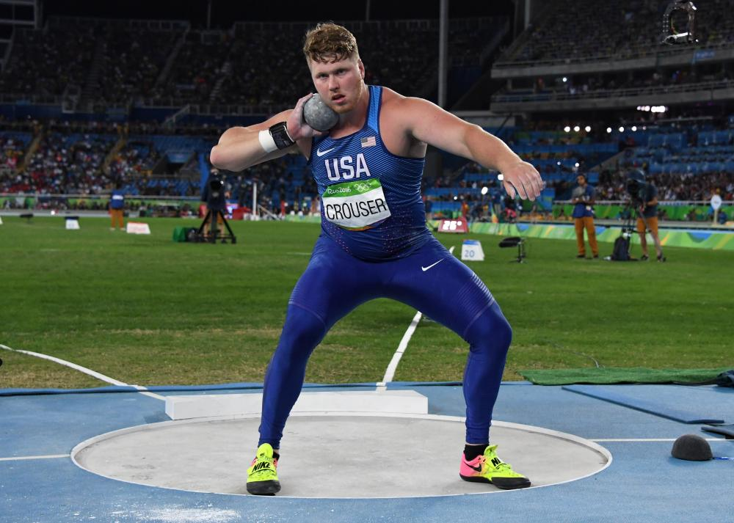
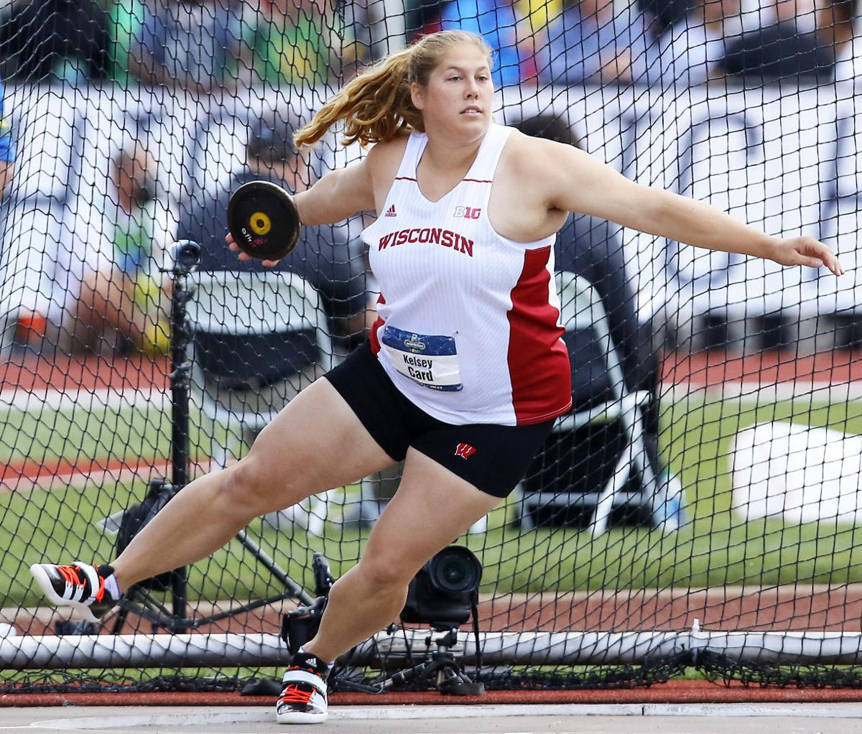
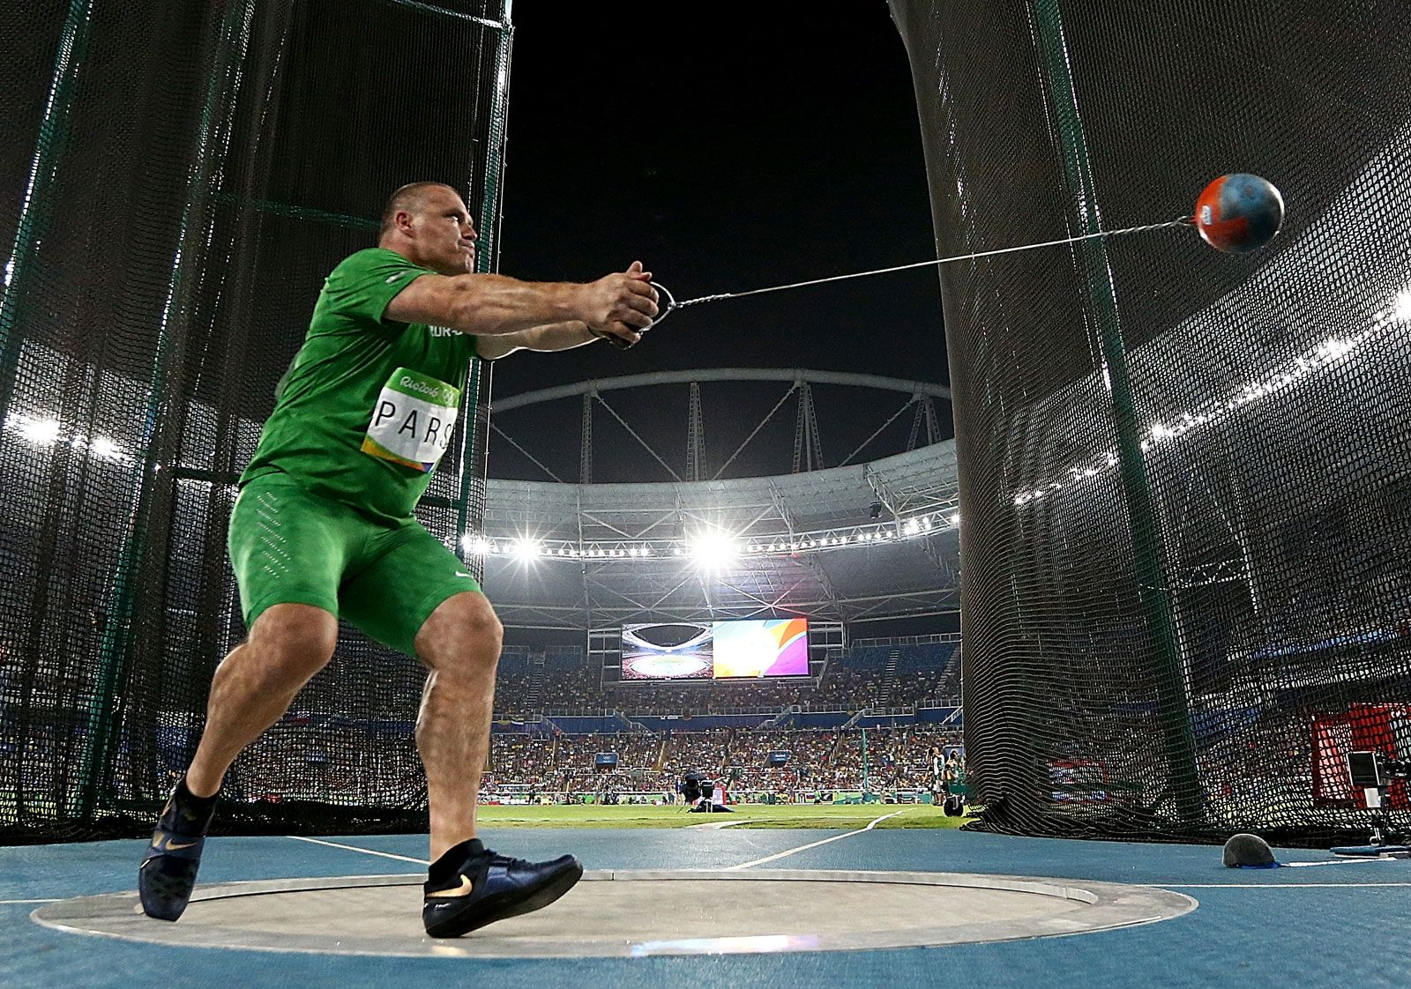
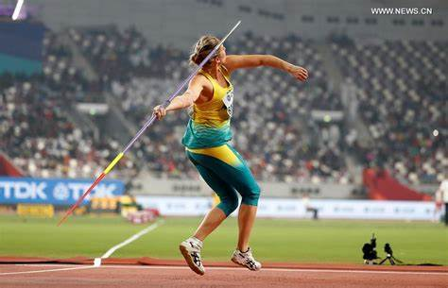
UVOD
Bacanja čine četiri discipline:
  bacanje kugle
  bacanje diska
  bacanje kladiva
  bacanje koplja
Atletska takmičenja se dele u dve velike grupe:
  Takmičenja na stadionu (bacanje kugle, bacanje diska, bacanje kladiva, bacanje koplja)
  Takmičenja u dvorani (bacanje kugle)

Slide 25
SPRAVE ZA BACANJE
Na svim takmičenjima upotrebljavaju se samo sprave koje imaju važeći sertifikat WA.
Organizator je dužan da obezbedi sprave za takmičenje.
Tehnički delegat može dozvoliti upotrebu ličnih sprava koje moraju biti dostupne svim takmičarima, a koje se ne nalaze na listi sprava koje je već obezbedio organizator.

Slide 26
SPRAVE ZA BACANJE
 | ŽENE |  | MUŠKARCI
SPRAVA | U18 | U20 / SEN | U18 | U20 | SEN
kugla | 3.000 kg | 4.000 kg | 5.000 kg | 6.000 kg | 7.260 kg
disk | 1.000 kg | 1.000 kg | 1.500 kg | 1.750 kg | 2.000 kg
kladivo | 3.000 kg | 4.000 kg | 5.000 kg | 6.000 kg | 7.260 kg
koplje | 500 g | 600 g | 700 g | 800 g | 800 g
NIJE DOZVOLJENO VRŠITI BILO KAKVE IZMENE NA SPRAVAMA ZA VREME TAKMIČENJA!!!

Slide 27
NEDOZVOLJENA POMOĆ
Umotavanje dva ili više prstiju zajedno, na način da onemogućava nezavisno pomeranje prstiju.
Upotreba bilo kakvih sredstava (npr. tegovi zakačeni za telo) koji pomažu takmičaru tokom izvođenja pokušaja.
Upotreba rukavica, izuzev kod bacanja kladiva gde rukavica mora da bude glatka sa obe strane i vrhovi prstiju treba da budu otvoreni (osim za palac).
Prskanje bilo kakve supstance od strane takmičara u krug ili na njegovu obuću (u smislu povećanja trenja).

Slide 28
DOZVOLJENA POMOĆ
Korišćenje magnezijuma, krede ili sličnog materijala radi boljeg hvata, ali samo na šakama. Kod bacanja kladiva je dozvoljeno i na rukavicama, a kod bacanja kugle i na vratu.
Kuglaši i diskaši mogu premazati i svoje sprave istom materijom.
Materija koja se koristi mora da bude takva da se lako skida vlažnom krpom.
Upotreba zavoja i poveza na prstima dokle god se prsti mogu nezavisno pomerati.

Slide 29
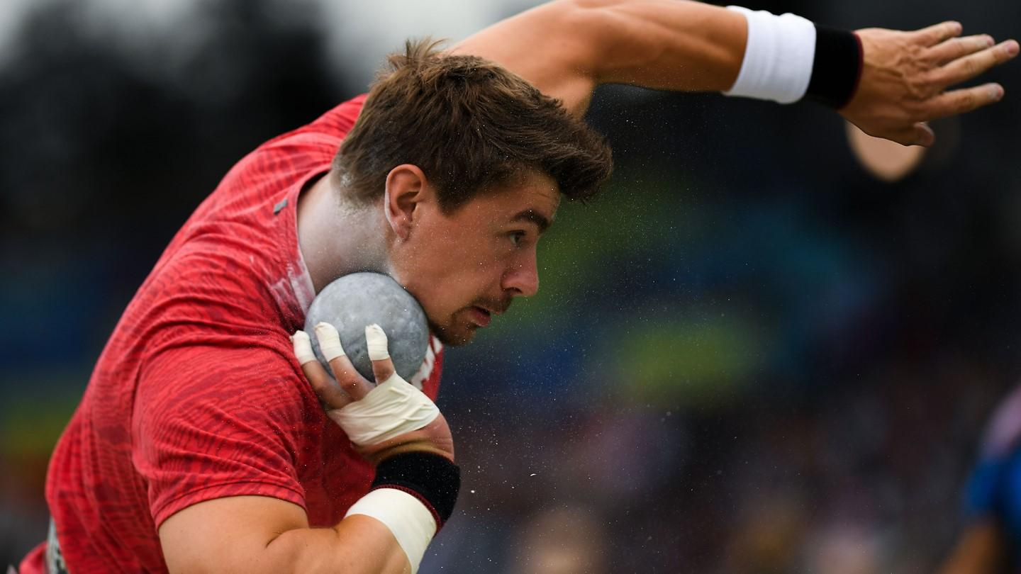
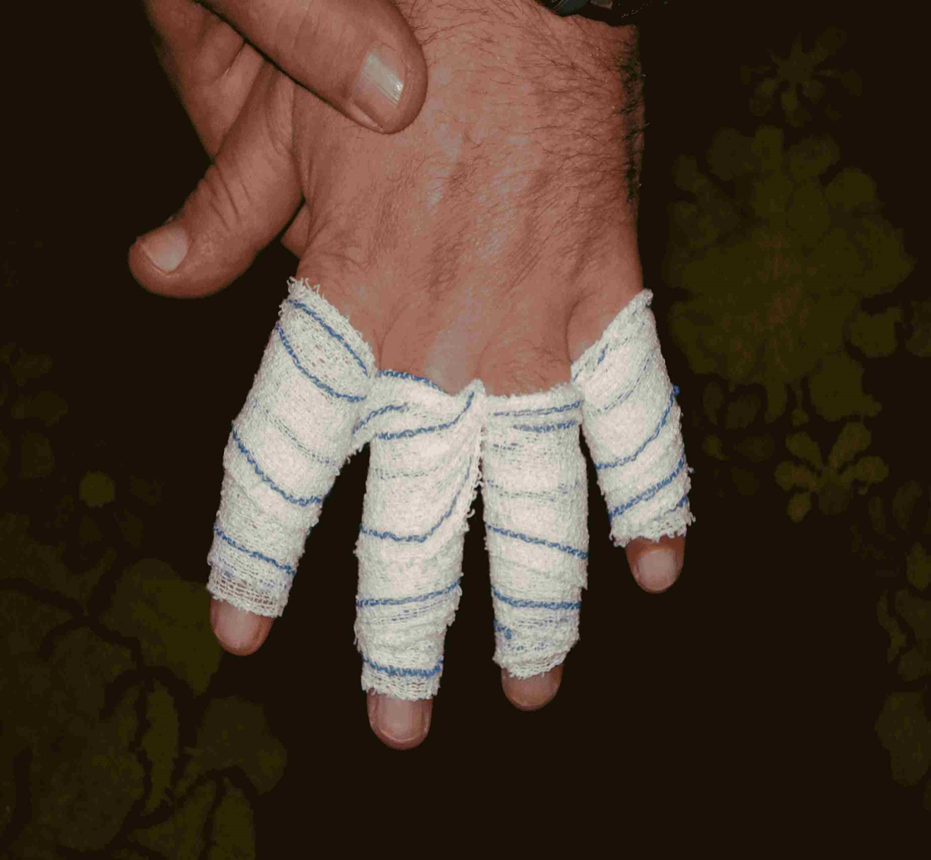
DOZVOLJENA POMOĆ

Slide 30
KRUG ZA BACANJE
Oivičen obručem koji je u ravni sa tlom van kruga.
Površina kruga se izrađuje od materijala koji ne smeju da budu klizavi kao što su beton, asfalt ili drugi sličan pogodan materijal.
Površina kruga je niža od tla van kruga.
Unutrašnji prečnik kruga:
  Bacanje kugle i kladiva – 2.135 m
  Bacanje diska – 2.50 m
Kladivo može da se baca i u krugu za disk, ali samo uz korišćenje rasklopivog prstena koji će smanjiti prečnik kruga.
Na tlu, sa obe strane kruga povlače se bočne linije dužine 75 cm od gornje ivice obruča.

Slide 31
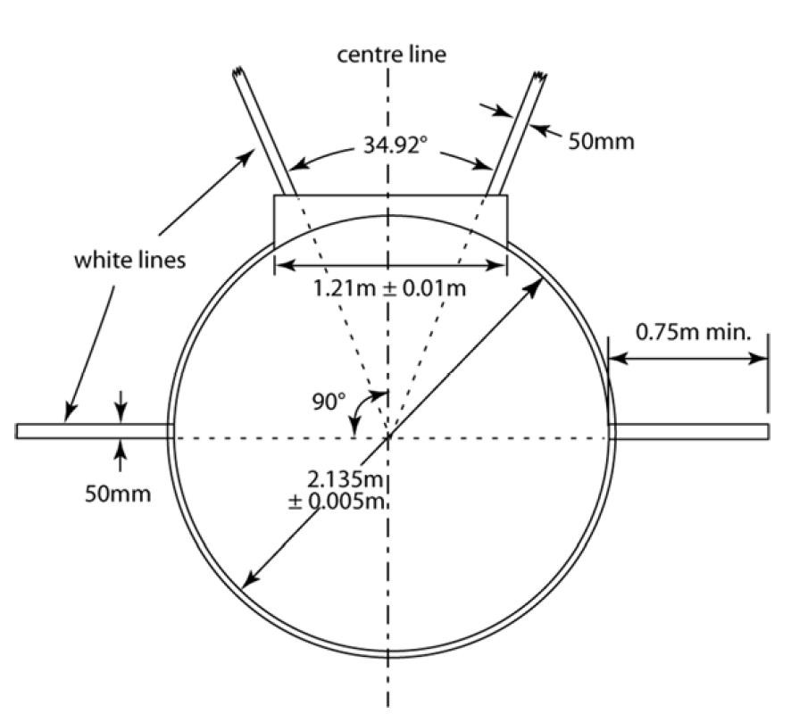
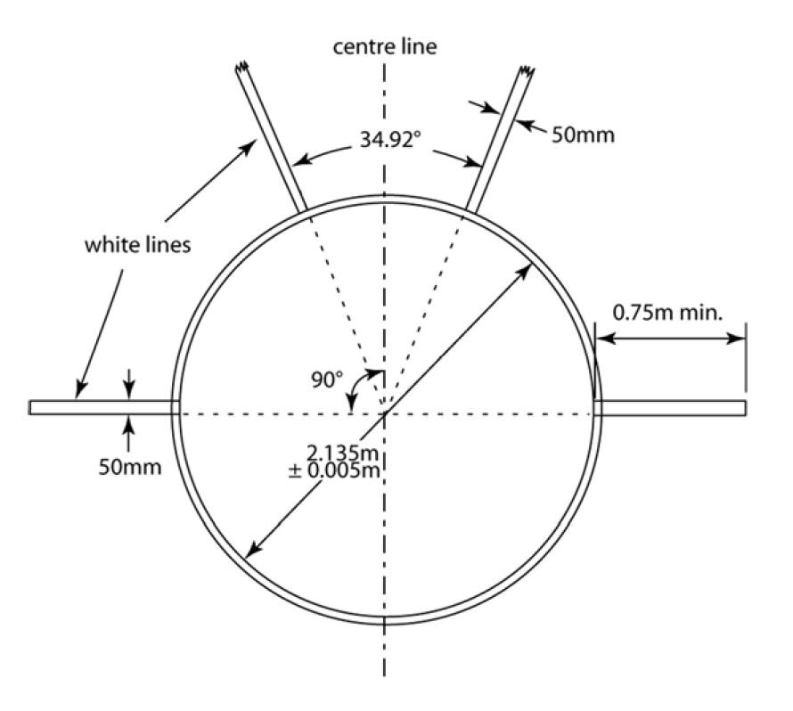
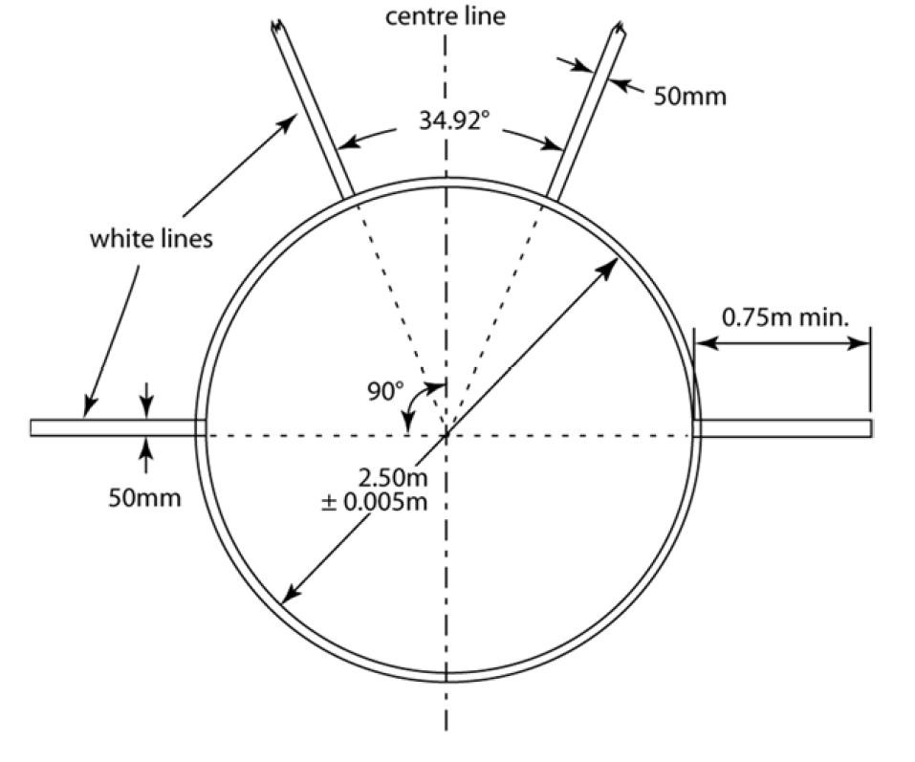
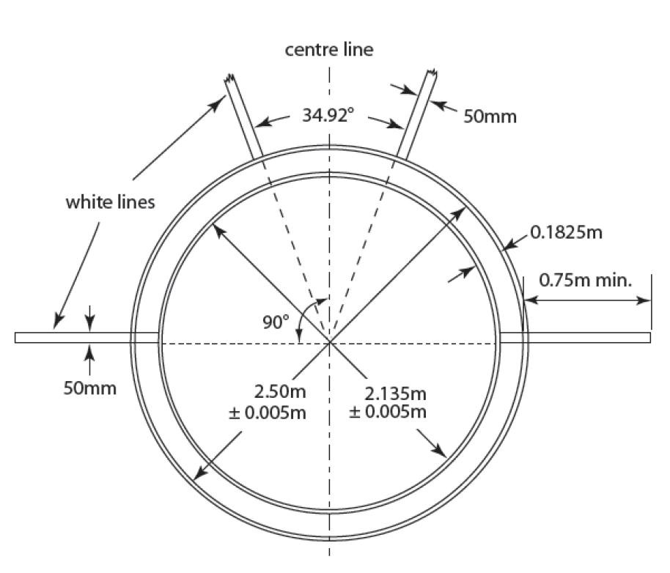
KRUG ZA BACANJE

Slide 32
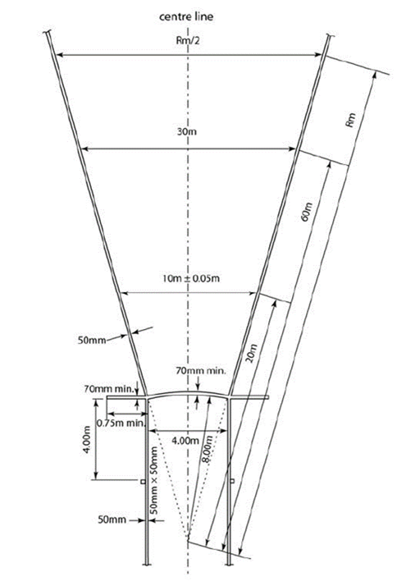
ZALETIŠTE ZA KOPLJE
Dužina ne sme biti manja od 30 m.
Zaletište je ovičeno sa dve bele linije širine 5 cm, a razmak između linija je 4 m.
Na kraju zaletišta se nalazi lučna linija na koji se produžavaju dve bočne linije dužine 75 cm.
Lučna linija je bele boje i širine 7 cm.

Slide 33
SEKTOR
Sektor za bacanje pokriven je travom, finom šljakom ili drugim materijalom u kome sprava ostavlja jasno vidljiv trag.
Kod svih bacanja iz kruga sektorske linije oivičavaju dve linije širine 5 cm koje zaklapaju ugao od 34.92°.
Kod bacanja koplja linije sektora međusobno zaklapaju ugao od 28.96°.

Slide 34
POKUŠAJI
Svaki takmičar ima pravo na probne pokušaje u bacanjima, koji se izvode redosledom iz Startne liste.
Pravilima NIJE određen broj probnih pokušaja.
Kada takmičenje počne, takmičari ne smeju da koriste sprave niti krug/zaletište niti sektor za bacanje.
Kod bacanja iz kruga pokušaj se izvodi iz stacionarnog položaja unutar kruga.
Takmičar može da dodiruje unutrašnjost obruča i unutrašnjost balvana.

Slide 35
POKUŠAJI
Takmičari mogu da koriste markere.
Kod disciplina iz kruga dozvoljen je jedan marker koji je privremen i uklanja se posle pokušaja.
Kod bacanja koplja dozvoljeno je korišćenje dva markera, koji ne smeju da se nalaze na zaletištu.

Slide 36
POKUŠAJI
Pokušaj je neispravan ako:
takmičar nije izbacio koplje ili kuglu na način predviđen Pravilima.
takmičar nakon ulaska u krug i po otpočinjanju pokušaja dodirne bilo kojim delom tela gornju ivicu metalnog obruča ili balvana (ili vrh unutrašnje ivice) ili tlo van kruga.
takmičar dodirne bilo kojim delom tela linije koje oivičavaju zaletište za koplje ili tlo van zaletišta nakon otpočinjanja pokušaja.
levoruki takmičar baci spravu i ona udari u desnu ivicu kaveza ili obratno.
sprava padne na liniju ili van sektora (kod kladiva i koplja gleda se samo glava sprave).
takmičar napusti krug ili zaletište na nepropisan način.
koplje prvo ne dodirne sektor svojim vrhom (glava koplja).

Slide 37
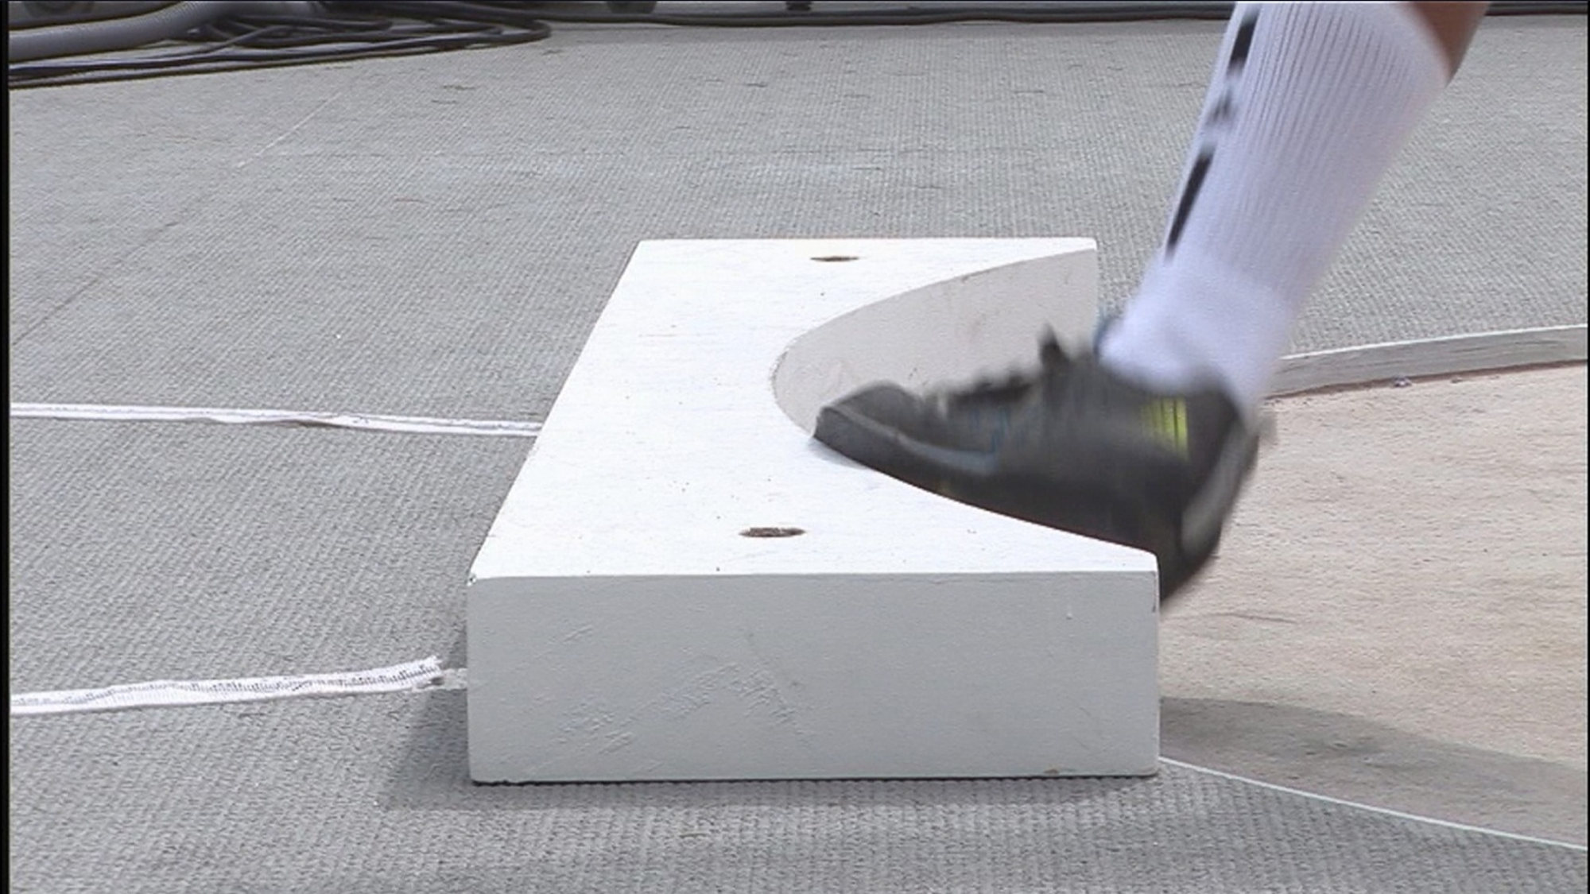
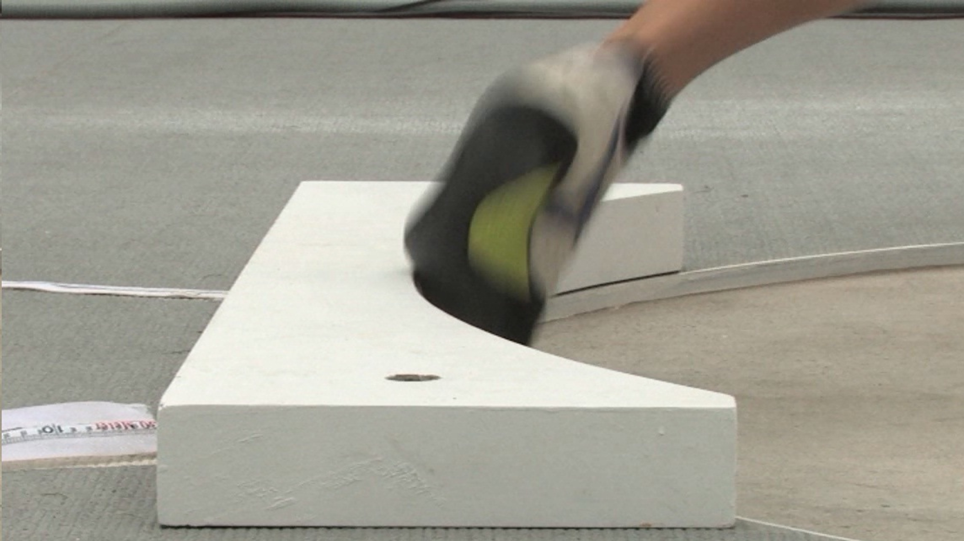
POKUŠAJI

Slide 38
POKUŠAJI
Pokušaj je ispravan ako:
takmičar u toku prve rotacije i bez odgurivanja dotakne gornju ivicu obruča ili tlo van kruga, ali iza belih linija od 75 cm (druga polovina kruga).
levoruki takmičar baci spravu i ona udari u levu ivicu kaveza (ili obratno) pod uslovom da sprava nakon toka padne u sektor, ali van kaveza.
takmičar prekine svoj pokušaj (spusti spravu u ili van kruga i napusti krug ili zaletište na bilo koji način).
tokom rotacije kladivo dodirne dodirne tlo u ili van kruga.

Slide 39
NAPUŠTANJE KRUGA / ZALETIŠTA
Takmičar ne sme da napusti krug ili zaletište pre nego što sprava dodakne tlo nakon izbačaja.
Kod bacanja iz kruga takmičar mora da izađe iz kruga u njegovoj zadnoj polovini, tj. u potpunosti iza bočnih belih linija. Napuštanjem se smatra prvi kontakt takmičara sa gornjom ivicom obruča ili tlom van kruga.
Kod bacanja koplja takmičar mora da napusti zaletište u potpunosti iza lučne linije i njenih produžetaka i bočnih linija.
Takmičar ne mora da napusti zaletište nakon izbačaja, ali će se smatrati da ga je napustio ukoliko se u nalazi na zaletištu, ali 4 m iza lučne linije ili ukoliko se takmičar nalazi u toj zoni dugo, a sudija smatra da je pokušaj ispravan.

Slide 40
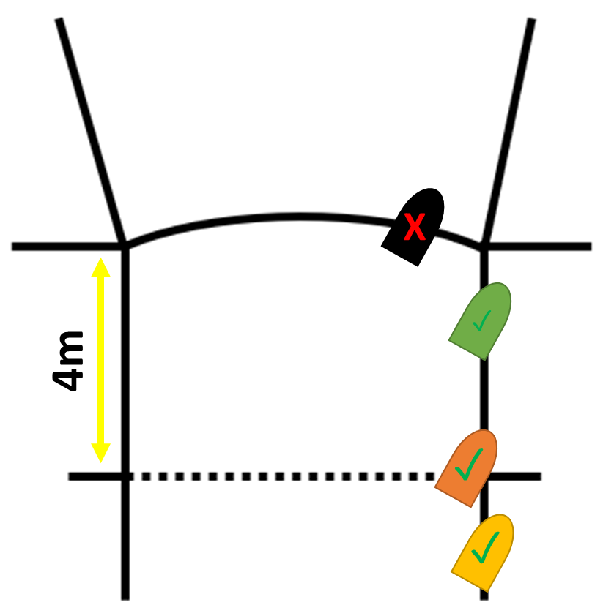
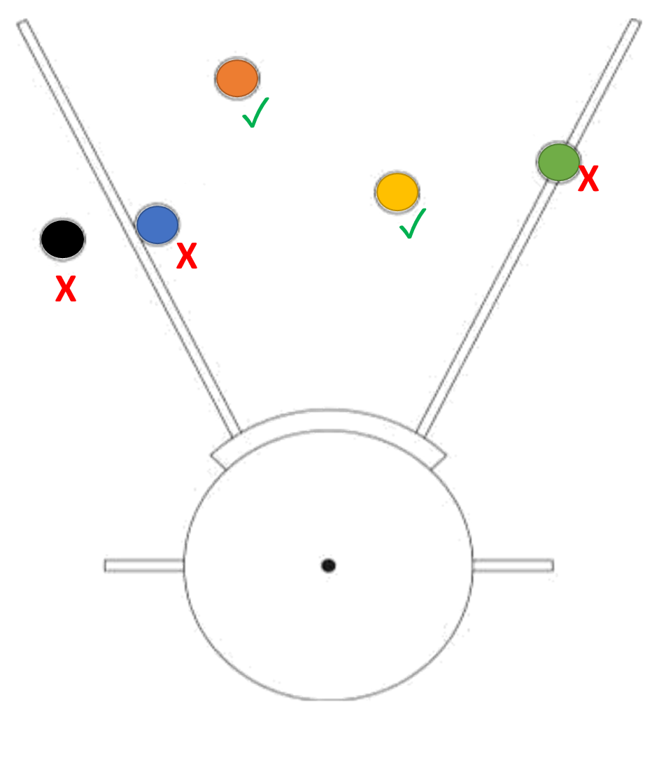

Slide 41
MERENJE DALJINE
U svim disciplinama bacanja merenje se vrši na 1/100 deo metra i izražava se u metrima.
Ukoliko izmerena dužina nije ceo centimetar, rezultat se zaokružuje na manji ceo centimetar.
→ 51 m 21 cm 5 mm
→ 22 m 18 cm 0 mm
→ 65 m 51 cm 1 mm
→ 42 m 29 cm 9 mm
→ 51.21 m
→ 22.18 m
→ 65.51 m
→ 42.29 m

Slide 42
MERENJE DALJINE
Hitac se meri od tačke otiska najbliže krugu i to sa meste gde je otisak ostavila kugla, disk ili GLAVA kladiva pri prvom kontaktu sa podlogom do unutrašnje ivice obruča duž zamišljene linije koja prolazi kroz centar kruga.
Kod bacanja koplja hitac se meri od tačke najbliže luku i to sa mesta otiska koje je ostavio vrh koplja pri prvom kontaktu sa tlom do unutrašnje ivice luka duž zamišljene linije koja prolazi kroz centar kruga čiji je luk deo.

Slide 43
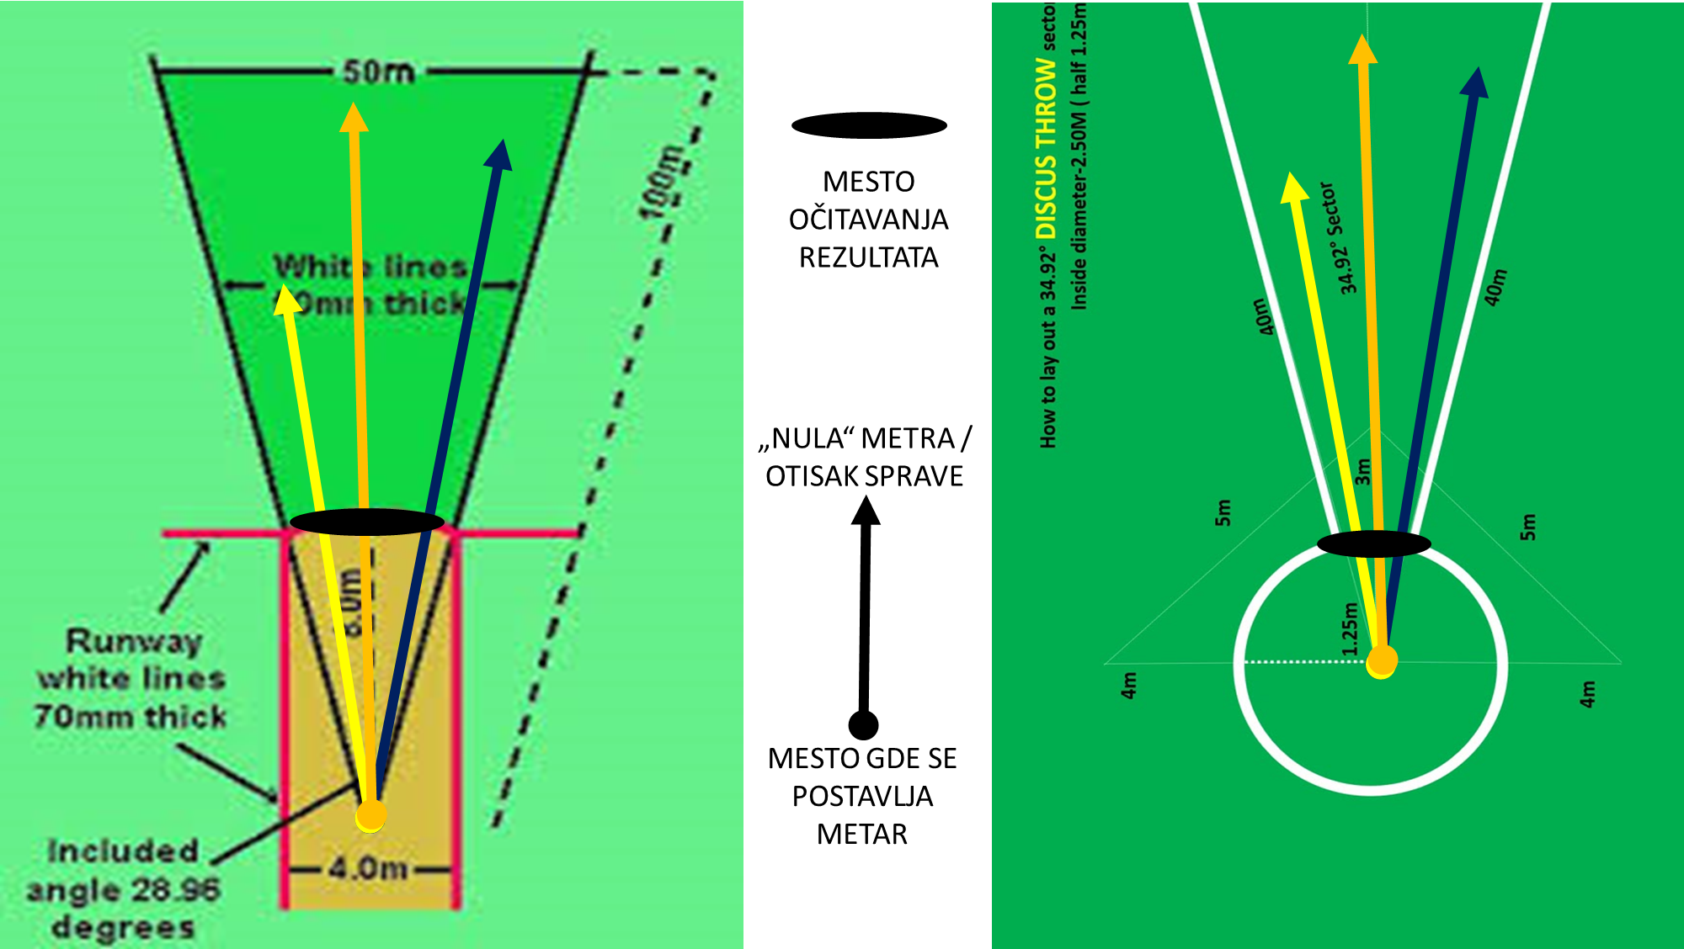
MERENJE DALJINE

Slide 44
BACANJE KUGLE
TAKMIČENJE
Kugla se baca sa ramena jednom rukom.
Kada takmičar zauzme položaj za početak izvođenja pokušaja, kugla mora dodirivati ili biti blizu vrata ili brade takmičara.
Šaka ne sme da bude spuštena ispod ovog položaja tokom izvođenja hica.
Takođe, kugla ne sme da „ode“ u položaj iza linije ramena.
Napomena: tehnika „zvezde“ nije dozvoljena.

Slide 45
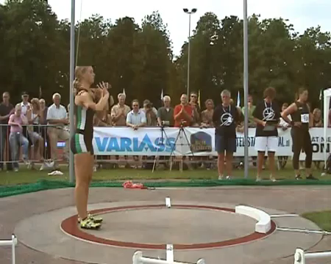
BACANJE KUGLE
TAKMIČENJE

Slide 46
BACANJE KUGLE
SPRAVE
Kugla je izgrađena od punog gvožđa, mesinga ili drugog metala ne lakšeg od mesinga.
Kugla isto može imati i spoljni omotač od ovih metala i jezgro od olova ili drugog čvrstog metala.
Kugla mora da bude glatka.
Kugla mora da zadovolji kako minimalnu težinu tako i prečnik i težište, koje se proverava pre svakog takmičenja.

Slide 47
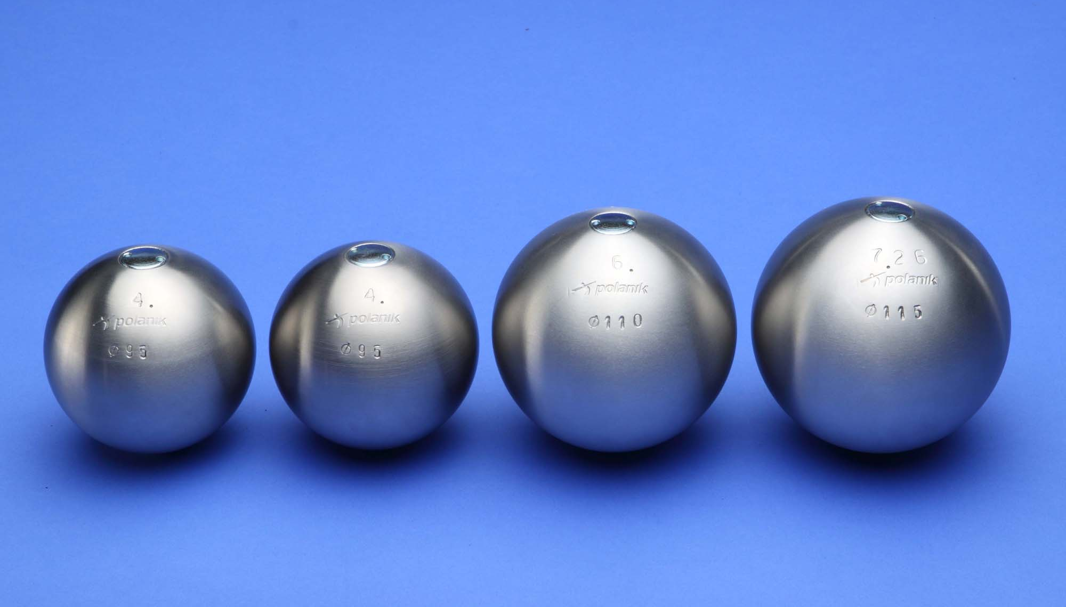
BACANJE KUGLE
SPRAVE
TEŽINE KUGLI
Kugla je izgrađena od punog gvožđa, mesinga ili drugog metala ne lakšeg od mesinga
Kugla isto može imati i spoljni omotač od ovih metala i jezgro od olova ili drugog čvrstog metala
PREČNICI KUGLI

Slide 48
BACANJE DISKA
SPRAVE
Telo diska može biti masivno ili šuplje, od drveta ili drugog pogodnog materijala.
Disk je oivičen metalnim obručem zaobljene ivice.
Obe strane diska moraju biti iste i to bez žljebova, izbočina i oštrih ivica.
Disk mora da zadovolji kako minimalnu težinu tako i prečnik i debljinu diska i metalne ivice, koji se proveravaju pre svakog takmičenja.

Slide 49
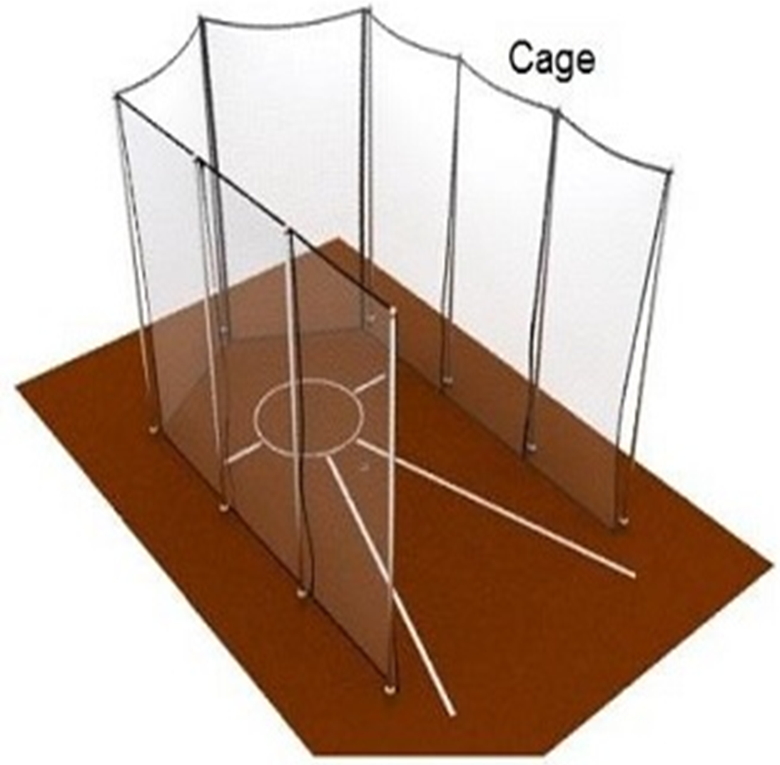
BACANJE DISKA
KAVEZ
Disk se baca iz kruga koji je ograđen zaštitnom mrežom (kavez) zbog bezbednosti svih prisutnih na takmičenju.
Kavez se postavlja tako da speči odbijanje sprave ka takmičaru i da spreči prelazak sprave preko ivice mreže.
Mrežu treba postaviti tako da spreči prolazak diska kroz spojeve.

Slide 50
BACANJE KLADIVA
TAKMIČENJE
Ako se tokom leta kladivo otkači pokušaj se neće smatrati neuspešnim dokle god takmičar nije prekršio ni jedno drugo pravilo.
Ako se tokom rotacije kladivo otkači i zbog toga takmičar napusti krug pokušaj se neće smatrati neuspešnim dokle god takmičar nije prekršio ni jedno drugo pravilo.
U oba slučaja takmičar može da ponovi pokušaj.

Slide 51
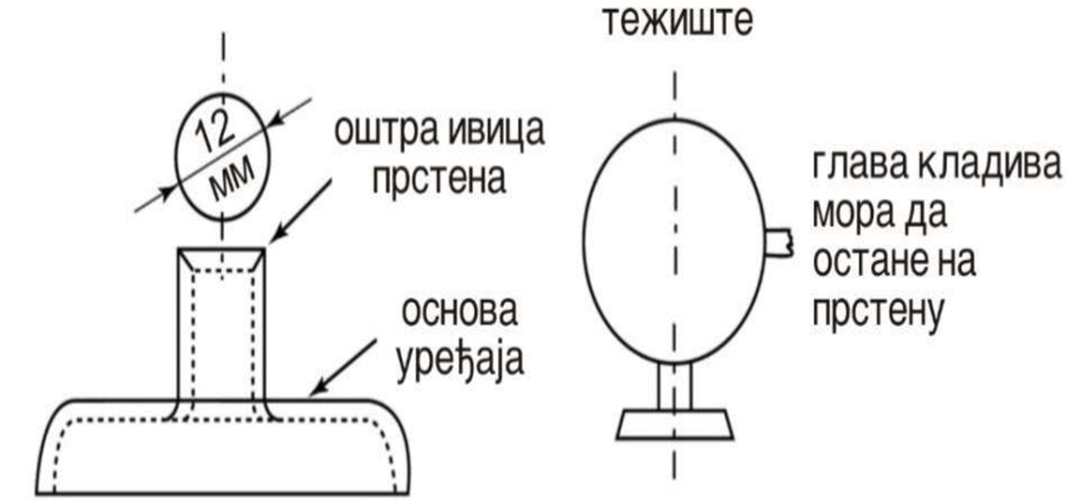
BACANJE KLADIVA
SPRAVE
Kladivo se sastoji od tri dela:
  metalna glava
  žica
  drška
Konstrukcija glave kladiva odgovara konstrukciji kugle, a težište glave ne sme da bude pomereno od centra glave.
Kladivo mora da zadovolji kako minimalnu težinu tako i prečnik i dužinu žice, koji se proveravaju pre svakog takmičenja.

Slide 52
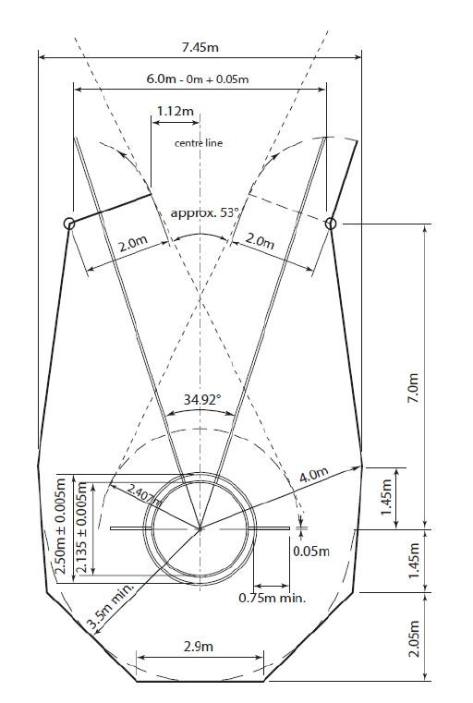
BACANJE KLADIVA
KAVEZ
Kao i bacanje diska, i bacanje kladiva se izvodi iz prostora ograđenog zaštitnom mrežom (kavezom).
Svi kriterijum su isti kao i kod mreže za bacanje diska izuzev visine mreže i konstrukcije prednjeg dela.
Prednji deo mreže čine dva krila kaveza (kapija) dužine 2 m i visine 10 m od kojih je jedno uvek zatvoreno.

Slide 53
BACANJE KLADIVA
KAVEZ
Desna kapija se zatvara kada bacaju takmičari koji prave okret u smeru kretanja kazaljke na satu (levoruki takmičari).
Leva kapija se zatvara kod takmičara koji rotaciju prave u smeru suprotnom od kretanja kazaljke na satu (desnoruku takmičari).
Jedini uslov za ova krila jeste da moraju da zaustave i spreče prolazak kladiva kroz mrežu.

Slide 54
BACANJE KLADIVA
KAVEZ
U slučaju korišćenja jedne mreže za bacanje kladiva i za bacanje diska, najjednostavnije je da se koriste koncentrični krugovi.
Druga opcija je da se koriste zasebni krugovi koji su jedan ispred drugog, i to da je krug za bacanje diska bliži otvoru mreže.
Kada se baca disk onda se krila mreže nalaze u „fiksnom položaju“ (oba krila otvorena).

Slide 55
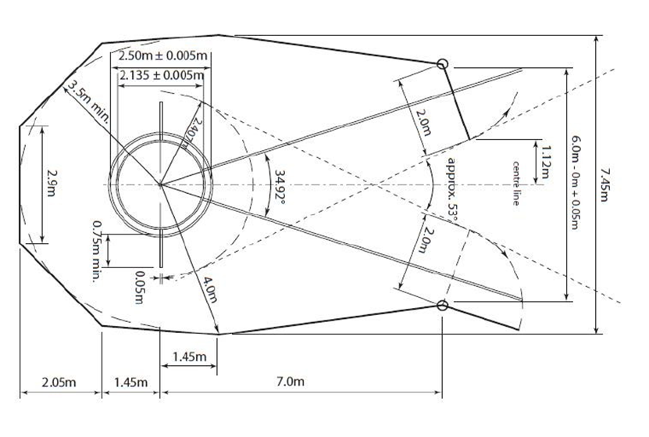

Slide 56
BACANJE KOPLJA
TAKMIČENJE
Prilikom zaleta i izbačaja koplje mora da se drži za hvat jednom rukom.
Koplje se baca preko ramena ili nadlaktice ruke kojom se baca.
Nikakva rotaciona ili druga tehnika nije dozvoljena.
Pokušaj se smatra ispravnim samo ako je pri padu vrh metalne glave koplja dodirnuo tlo pre bilo kog drugog dela koplja.
Ukolko koplje padne paralelno tlu (pljoska) pokušaj je neispravan.

Slide 57
BACANJE KOPLJA
TAKMIČENJE
Ako se koplje slomi u vazduhu nakon izbačaja pokušaj se neće smatrati neuspešnim ako je izveden u skladu sa Pravilima.
Ako lomljenje koplja dovede do gubljenja ravnoteže takmičara zbog čega on prestupi, pokučaj se ne smatra neispravnim.
U oba slučaja takmičar će moći da ponovi pokušaj.

Slide 58
BACANJE KOPLJA
SPRAVE
Koplje se sastoji iz tri dela:
  glava
  telo
  hvat obavijen kanapom
Telo može biti puno ili šuplje od metala ili drugog materijala.
Telo mora da čini glatku, jedinstvenu celinu bez izbočina, udubljenja, žljebova...

Slide 59
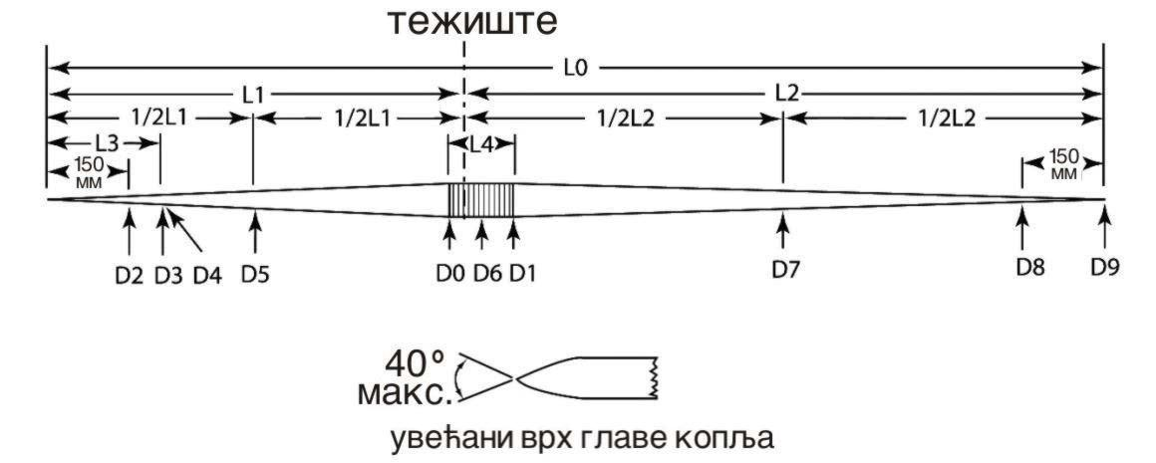
BACANJE KOPLJA
SPRAVE
Koplje pored težine mora da zadovolji i dužinu, težište koji se proveravaju pre svakog takmičenja.
Da bi se koplje moglo sertifikovati za bacanje, potrebno je da zadovolji niz dodatnih specifikacija, koje se ne proveravaju na svakom takmičenju.

Slide 60
HVALA NA PAŽNJI!

